Slide 1
Evolução dos salários dos professores, perdas, necessidade de reposições. Elaboração dos professores: Nelson Casarotto e Néstor Roqueiro Fonte dos dados: DIEESE

Slide 2
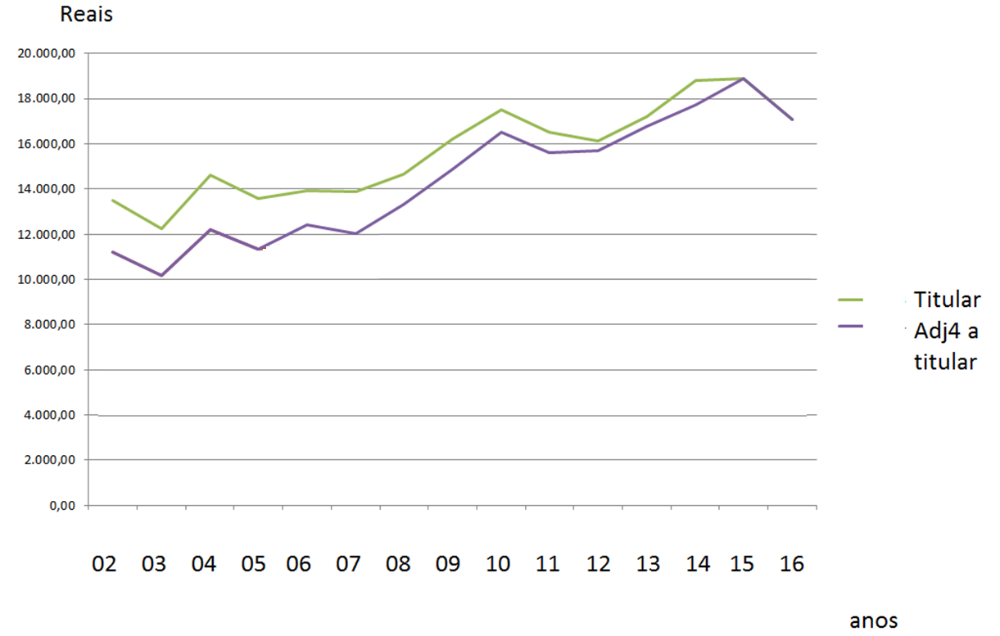
Relembrando 2016: Evolução dos salários corrigidos para jan 16
Sal.

Slide 3
Relembrando: estudo feito em out/21 supondo IPCA em 2021 de 8,51%
Sal bruto
Azul: titular DE doutor
Verde: de adj4 a titular

Slide 4
ESTUDO DO DIEESE síntese para : Topo: titular DE doutor Intermediário: ADJ4 DE mestrado Ingresso: ADJ1 DE doutor “A” DE aperfeiçoamento

Slide 5
Titular DE doutor: perda e necessidade de correção de março 2015 a jan 22 pelo IPCA
E jan de 2023 considerando 10% de IPCA em 2022. Adaptado de DIEESE
mar/15 | jan/22
Base 6684 | 9548,84 |  | corrig inf até jan 22 e jan 23 |  | perda |  | necessidade de reposição
Titulação 10981,17 | 10373,74
Total 17665,17 | 19922,58 |  | 26056,13 | 0,764603 | 0,235397 |  | 0,307869 | em jan 22
 |  |  | 28652,91 | 0,695307 | 0,304693 |  | 0,438213 | em jan 23
perda
ipca

Slide 6
Esclarecimentos: 1
A perda é diferença percentual entre o salário atual (jan 22) e o salário de março de 2015 corrigido pela inflação (pico), tendo por base este último. Assim, na lâmina anterior, o salário de 2015 corrigido R$ 26.056,13, menos o salário atual R$ 19.922,58 dá R$ 6.133,55, que corresponde a 23,5% de R$ 26.056,13. Perdeu-se 23,5% do poder de compra.

Slide 7
Esclarecimentos: 2
A necessidade de reposição é a diferença percentual entre o salário de março de 2015 corrigido pela inflação (pico) e o salário atual (jan 22), tendo este último como base. Assim, na lâmina do titular DE doutor, o salário de março de 2015 corrigido R$ 26.056,13, menos o salário atual R$ 19.922,58 dá R$ 6.133,55, que corresponde a 30,79% de R$ 19.922,58.
Para recuperar o pode de compra de março de 2015, é necessário acrescentar 30,79% ao salário atual.

Slide 8
Adj 4 DE mestre: perda e necessidade de correção de março 2015 a jan 22 pelo IPCA E jan de 23 considerando 10% de IPCA em 2022. Adaptado de: DIEESE
mar/15 | jan/22
Base 5104,69 | 6173,73 |  | corrig inf. Até jan 22 e jan 23 |  | Perda |  | necessidade de reposição
Titulação 3086,87 | 2501,25
Total 8191,56 | 8674,98 |  | 12082,55 | 0,717976 | 0,282024 |  | 0,392804 | em jan 22
 |  |  | 13286,71 | 0,652907 | 0,347093 |  | 0,531613 | em jan 23
perda
ipca

Slide 9
Adj 1 DE doutor: perda e necessidade de correção de março 2015 a jan 2022 pelo IPCA E jan de 2023 considerando 10% de IPCA em 2022. Adaptado de: DIEESE
mar/15 | jan/22
Base 4.954,56 | 5.488,43 |  | corrig inf. Até jan 22 e jan 23 |  | Perda |  | necessidade de reposição
Titulação 6.311,69 | 5.052,67
Total 11.266,25 | 10.541,10 |  | 16.617,72 | 0,644329 | 0,365671 |  | 0,576469 | em jan 22
 |  |  | 18.273,86 | 0,580014 | 0,419986 |  | 0,733582 | em jan 23
perda
ipca

Slide 10
Nível A DE aperf.: perda e necessidade de correção de março 2015 a jan 22 pelo IPCA E jan de 23 considerando 10% de IPCA em 2022. Adaptado de DIEESE
mar/15 | jan/22
Base 4014 | 4472,64 |  | corrig inf até jan 22 e jan 23 |  | perda |  | necessidade de reposição
Titulação 447,26 | 352,98
Total 4461,26 | 4825,62 |  | 6580,359 | 0,733337 | 0,266663 |  | 0,36363 | em jan 22
 |  |  | 7236,164 | 0,666875 | 0,333125 |  | 0,49953 | em jan 23
perda
Ipca

Slide 11
Síntese
Perda do salário jan 2022 em relação ao salário de mar 2015 corrigido pelo IPCA:
Titular DE doutor 23,5% reposição 30,8%
ADJ 4 DE mestre 28,2% reposição 39,3%
ADJ 1 DE doutor 36,6% reposição 57,6%
Nível A DE aperf. 26,7% reposição 36,4%

Slide 12
E se a inflação IPCA em 2022 for de 10% e não tivermos aumento?
Perda do salário jan 2023 em relação ao salário de mar 2015 corrigido pelo IPCA:
Titular DE doutor 30,5% reposição 43,8%
ADJ 4 DE mestre 34,7% reposição 53,2%
ADJ 1 DE doutor 41,0% reposição 73,4%
Nível A DE aperf. 33,3% reposição 50,0%

